Slide 1

Baptêmes en voitures d’exception
Organisation du 15 Mai 2022

Slide 2
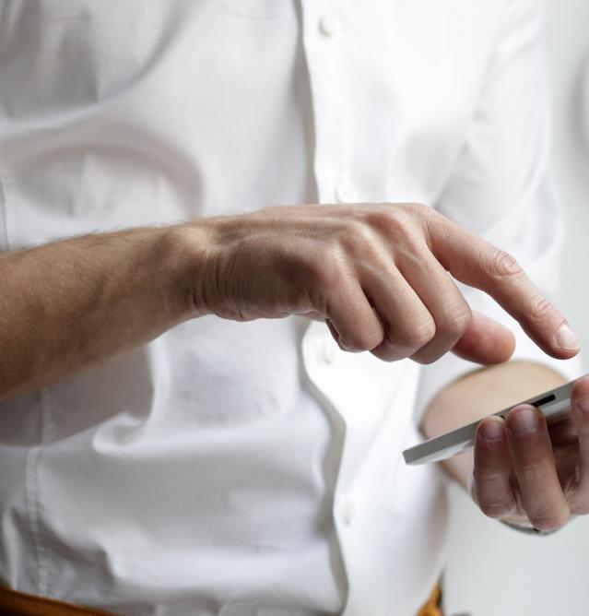
Agenda
Agenda de la présentation
Organisation de la journée
Plan du marché de Bailly-Noisy avec « sens » de circulation véhicules & visiteurs
Pour les Chauffeurs
  Nouvelle fiche de réservation voiture
  3 Parcours adaptés à nos véhicules
  Concours « Collecte de dons »
Pour les Visiteurs / Baptisés
  Réservation baptêmes
  Fiches techniques voitures
Pot de l’amitié

Slide 3

Organisation journée
Le dimanche 15 mai 2022 de 8h à 20h
Place du Marché de Bailly, 78870 Bailly
8h - 10h: Mise en place
  Tentes d’accueil & différents Stands
  Véhicules statiques & militaires
  Véhicules dynamiques
10h – 18h: Ouverture au public
  Présentation des voitures par les chauffeurs,
  Présence d’un photographe
  Stands dédiés à la réservation / vente des tickets, alimentation et rafraîchissements,
  Animations
18h - 19h+ : Collation/Cocktail avec tous les chauffeurs et sponsors
  Photographies de groupe

Slide 4
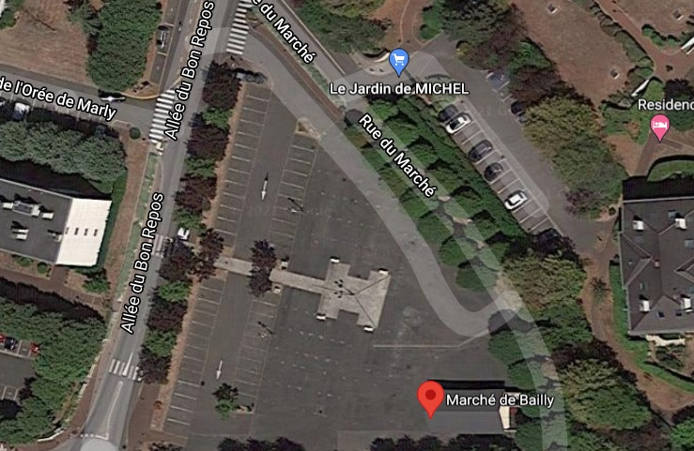
Plan du marché de Bailly-Noisy
A
Voitures d’exception & collection
B
Véhicules IEM & Militaires
A
B
Avec « sens » de circulation des véhicules
Notes:
Old timer / vehicule avec moins de succès au centre == !

Slide 5
Plan du marché de Bailly-Noisy
1
Présentation des fiches voitures avec fiches navettes & classeur
2
Réservation / Billetterie
3
Accueil des chauffeurs
2
1
A
4
Food
B
Avec Stands
3
4
Animation / micro
Position des chauffeurs pour baptêmes

Slide 6
Accueil des chauffeurs - Stand 3
Préparation des baptêmes de 8h30 à 10h
On propose à chaque chauffeur
De se garer dans le parking A, si sa voiture va faire l’objet de Baptêmes.
De se garer dans le parking B, si sa voiture sera statique, à l’exception des véhicules militaires qui iront tous sur le parking B.
Chaque chauffeur se voit remettre:
  Un tour de cou avec sa fiche voiture
  Un jeux de plans pour effectuer les circuits
  Un Café / Boisson du « matin »
Chaque chauffeur doit indiquer aux « responsables chauffeurs »
  Le nombre de baptêmes qu’il souhaite faire, ainsi que l’heure à laquelle il souhaite: commencer / faire sa pause déjeuner / Quitter l’évènement ➔ ces informations sont enregistrées dans le classeur digital « Baptêmes voitures »
  Chaque chauffeur signe l’attestation assurance
  Le(s) responsable(s) chauffeur(s) lui remet autant de fiches navettes qu’il souhaite effectuer de tours
  Le chauffeur se rend au stand 1, et remet à l’un des rotariens ses fiches navettes (ticket unique).

Slide 7
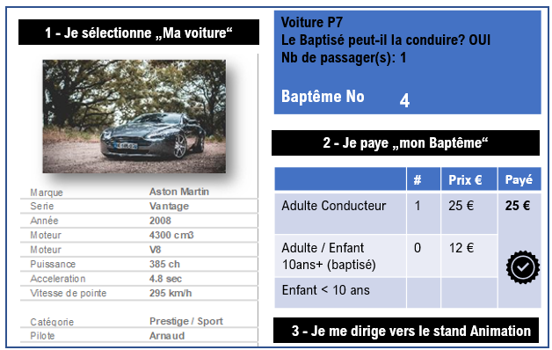
Gestion des Baptêmes -Stands 1 & 2
Comment un visiteur va réserver son baptême ?
On propose à chaque visiteur / baptisé
De faire un tour dans le stand (1) qui présente les « Fiches Voitures » et de les regarder aussi sur les parking (A ou B)
Dans le Stand, de se faire remettre au 1 « Fiche navette voiture », correspondant au véhicule dans lequel il souhaite faire un tour
De se rendre à la billetterie (2) et de payer le prix inscrit sur la « fiche navette » en fonction du nombre de personnes à baptiser.
Certains véhicules pourront être conduit par le « baptisé », SSI le propriétaire dispose d’une assurance et l’indique et le baptisé du Permis de conduire (of course)
Notes:
Temps d’attente des véhicules doit être communiqué == 1 , 2 et 4 !!!

Slide 8
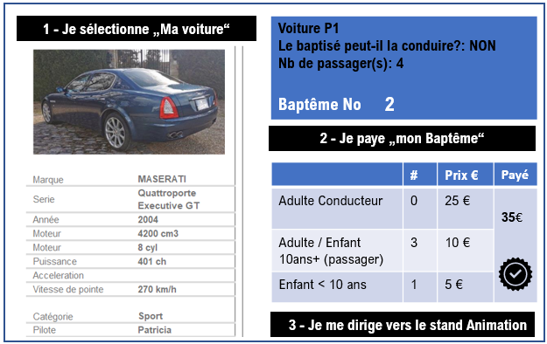
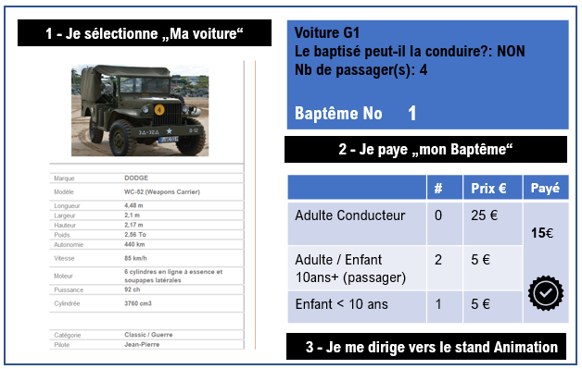
Gestion des Baptêmes -Stands 1 & 2
Autres exemples de Fiche navette

Slide 9
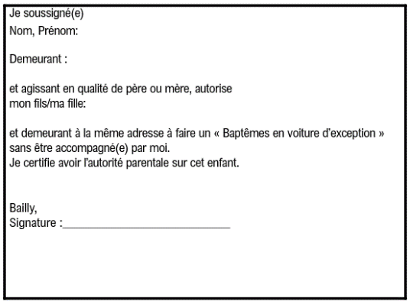
Gestion des Baptêmes -Stands 1 & 2
Autres exemples de Fiche navette
Au verso de chaque fiche navette figurera une autorisation parentale permettant à un / des enfants de pouvoir faire des baptêmes « seuls »
Certains véhicules, n’accepteront pas des enfants seuls, nous devrons définir lesquels.

Slide 10
Tour des chauffeurs
Tours à partir de 10h
Chaque chauffeur se manifeste auprès de « L’animateur » pour indiquer qu’il est libre pour un tour sur la Zone 4. Il attend à ses côtés
L’animateur donnera le N° , la voiture qui est prête, ainsi que le prénom du chauffeur
Le Chauffeur + l’animateur accueillent le(s) « baptisé(s) » et demandent sa « Fiche navette » et s’assurent que celle-ci
  Est tamponnée
  Correspond au N° de tour à effectuer
  Que tous les passagers sont prêts à partir.
Les chauffeurs ne doivent pas baptiser des personnes qui n’ont pas de « bon » tamponné.

Slide 11
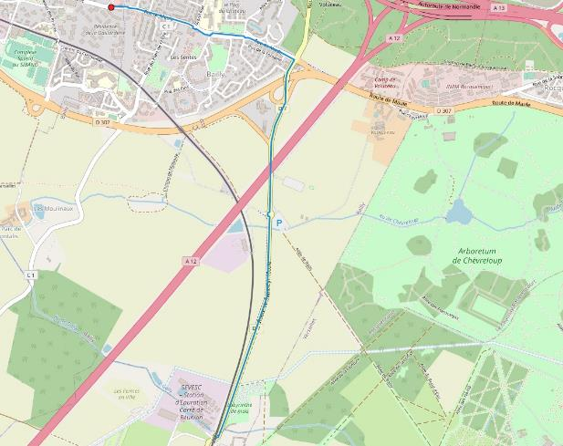
Tour des chauffeurs
Tours à partir de 10h – Circuit pour les voitures du plateau A ou B
Parcours 1 : De Bailly à la Ferme de Gally
Distance: 7 kms
Nature du parcours: Aller / Retour par rond point
Type de parcours: Sortir de Bailly, puis « tranquille » à travers les champs.
Type de véhicule recommandé: « Old Timer »

Slide 12
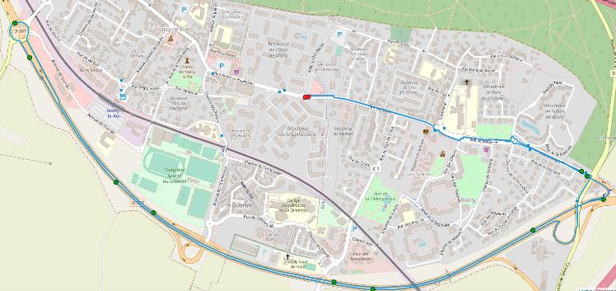
Tour des chauffeurs
Tours à partir de 10h – Circuit pour les voitures du plateau A
Parcours 2 : De Bailly à Noisy le Roi
Distance: 8 kms
Nature du parcours: Aller / Retour par rond point
Type de parcours: Sortir de Bailly, puis « on peut pousser un peu » sur la D307.
Type de véhicule recommandé: « Fast & Furious »

Slide 13
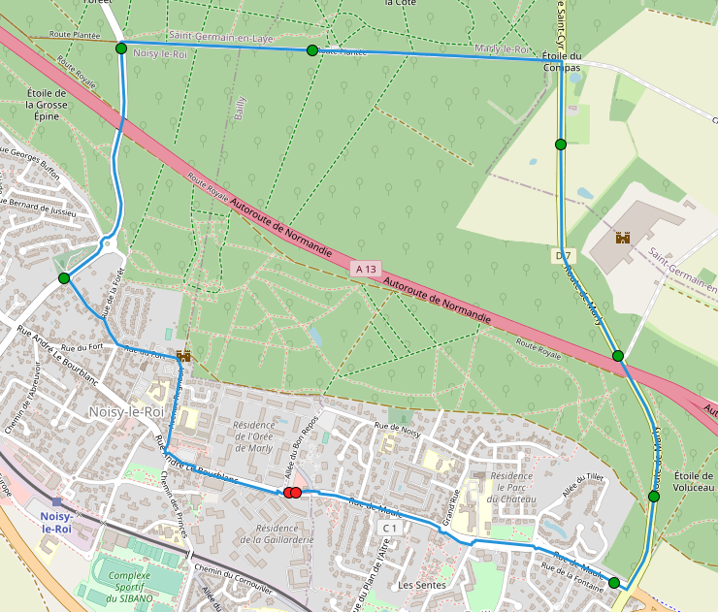
Tour des chauffeurs
Tours à partir de 10h – Circuit pour les voitures du plateau B
Parcours 3 : De Bailly à Noisy le Roi puis à Bailly
Distance: 6,5 kms
Nature du parcours: Circuit continue (boucle)
Type de parcours: On reste un peu en ville, on passe par les « vieux » village, et on file en forêt pour revenir à Bailly.
Type de véhicule recommandé: « War Jeep »

Slide 14
Concours entre chauffeurs
Collecte de Dons
Le concours va s’ouvrir à partir du 21 avril 2022 et se fermera vers le 15 Septembre 2022.
L’objectif est de collecter un maximum de dons, et chaque donateur indique la « voiture / Nom du chauffeur » qu’il encourage (iso RDC). Les dons à partir de 60€ pourront faire l’objet d’un reçu fiscal
En fonction des dons collectés, nous prévoyons d’offrir des bons cadeaux pour les 3 premiers chauffeurs ayant collectés le plus de dons.
1 – Séjour en Relais & Châteaux ou équivalent
2 – Caisse de 6 bouteilles de vin
3 – Une bouteille de Champagne.

Slide 15

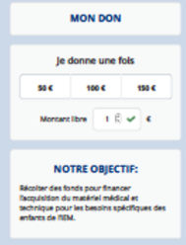
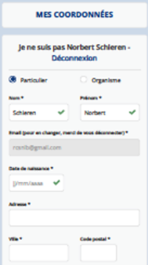

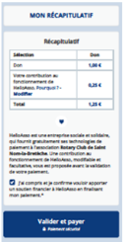
Concours entre chauffeurs
Collecte de Dons / Comment ça marche ?
1
Vous inviterez vos amis / connaissances / Famille à se connecter au site HelloAsso – Evènement IEM 2022 (nous vous fourniront le lien direct)
Les personnes pourront soit choisir un don « fixé » 60 / 100 / 150€ ou bien entrer eux-mêmes le montant « libre »
Ils indiquent leurs coordonnées en précisant si le don est fait à titre personnel (particulier) ou sociétal (organisme)
Ils indiquent s’ils veulent un reçu fiscal
Ils indiquent « au nom de qui » ils font le don = « Votre nom » (ou le mien si vous ne souhaitez pas gagner ;-) )
Sur la même page, ils ont un récapitulatif, PAYENT, et trouvent aussi des liens vers les sites IEM …
2
3
4
5
6

Slide 16
Mise en bouche des véhicules inscrit
Organisation du 15 Mai 2022

Slide 17





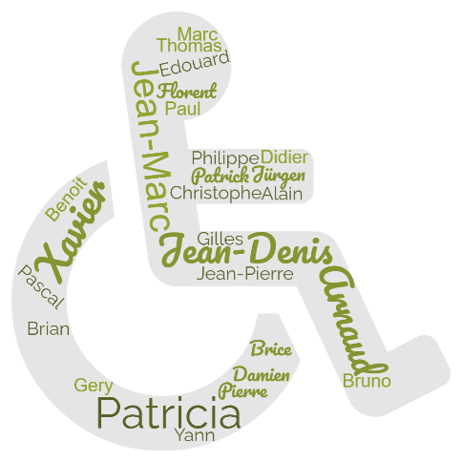

























Du Sport, du Prestige, des « Old Timer » …. On mélange le tout et nous avons des « driver » motivé(e)s pour aider les enfants de l’IEM !

Slide 18
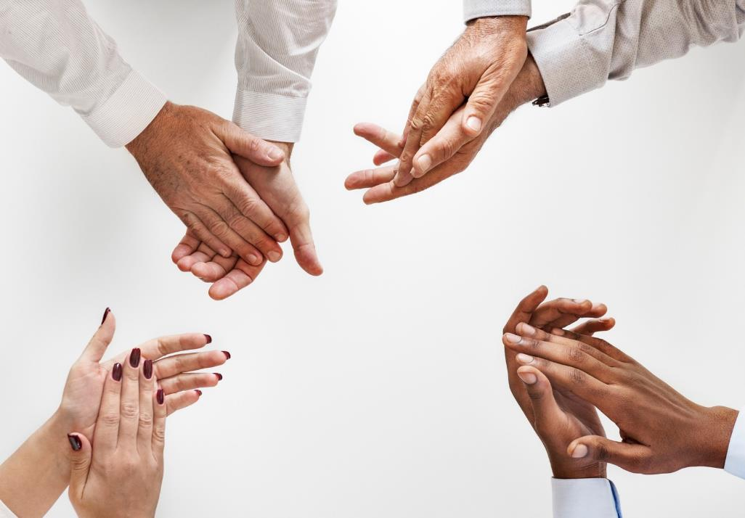



Merci de votre attention
Arnaud BARBAT
@SECRET@
Arnaud.barbat@the-dec.com

